Slide 1
学生账号登录流程
！请注意：分为电脑端（PC）登录和手机端（移动）登录
手机端与电脑端登录账号必须一致，否则为两个不同账号。例如某同学在电脑上用手机号码登录并进行了学校云认证，当他使用手机端进行学习时必须选择手机号码登录，不可选择其他登录方式。

Slide 2
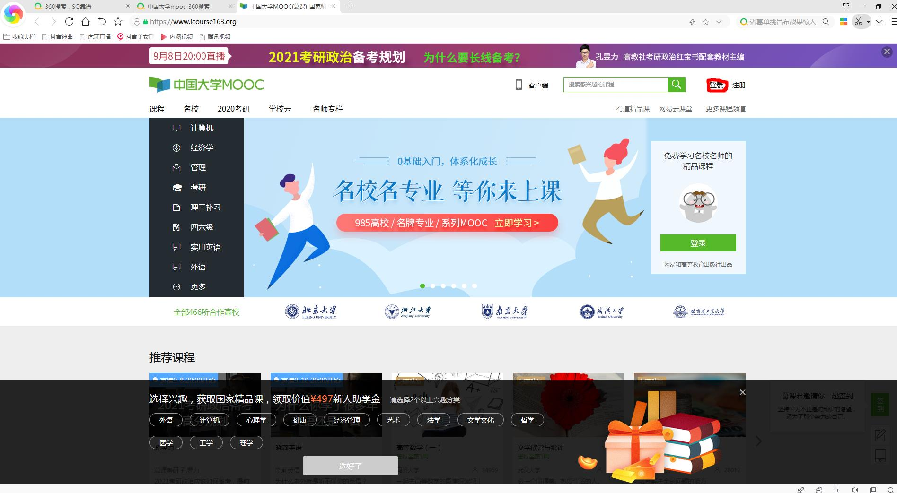
电脑端（PC）登录 第一步：登陆中国大学MOOC平台 http://www.icourse163.org

Slide 3
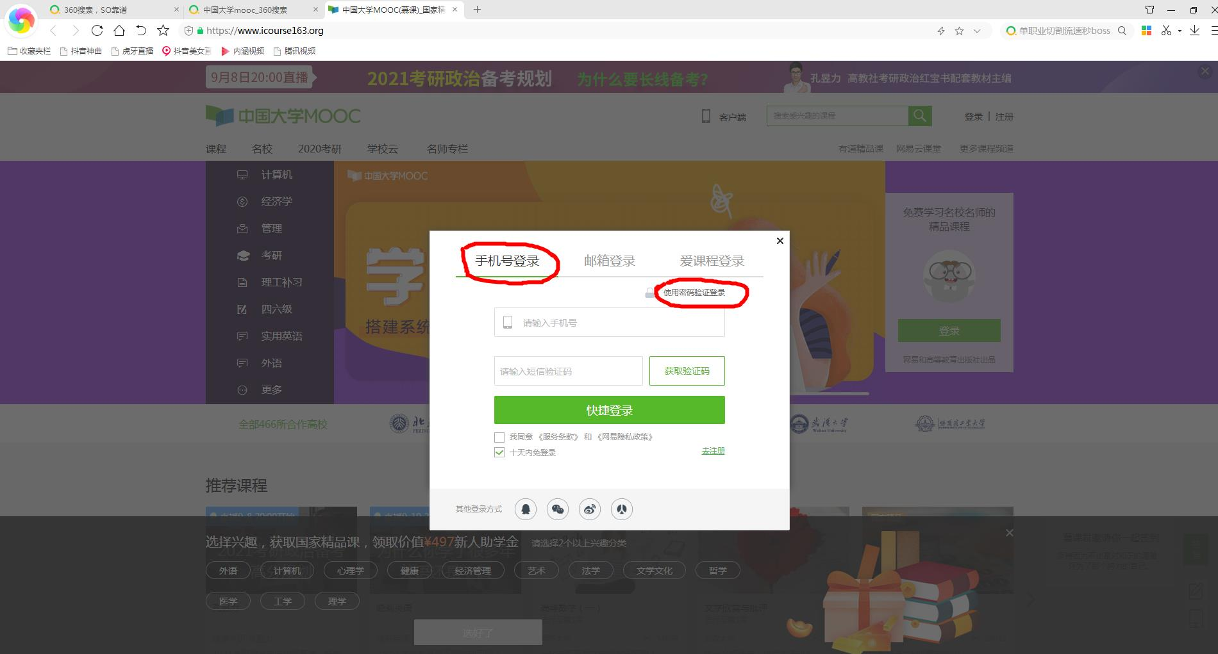
第二步：完成登录，在手机端已经登录学习过的同学，使用原有账号直接登录即可，未登录过的同学，选择手机号码、QQ、微信任一方式直接登录，注意不需注册，直接登录。其他登录方式不要考虑。非常重要：多位同学在同一台电脑登录中国大学MOOC账号的，每次登录前，上一位必须先点击退出登录后，下一位再进行登录。

Slide 4
第三步：开通账号/绑定已有账号
非常重要！
如果已经登录过中国大学MOOC，绑定已有的账号，可以实现同步。
（之前已经在中国大学MOOC平台登录学习过的同学，请选 择绑定已有账号）

Slide 5
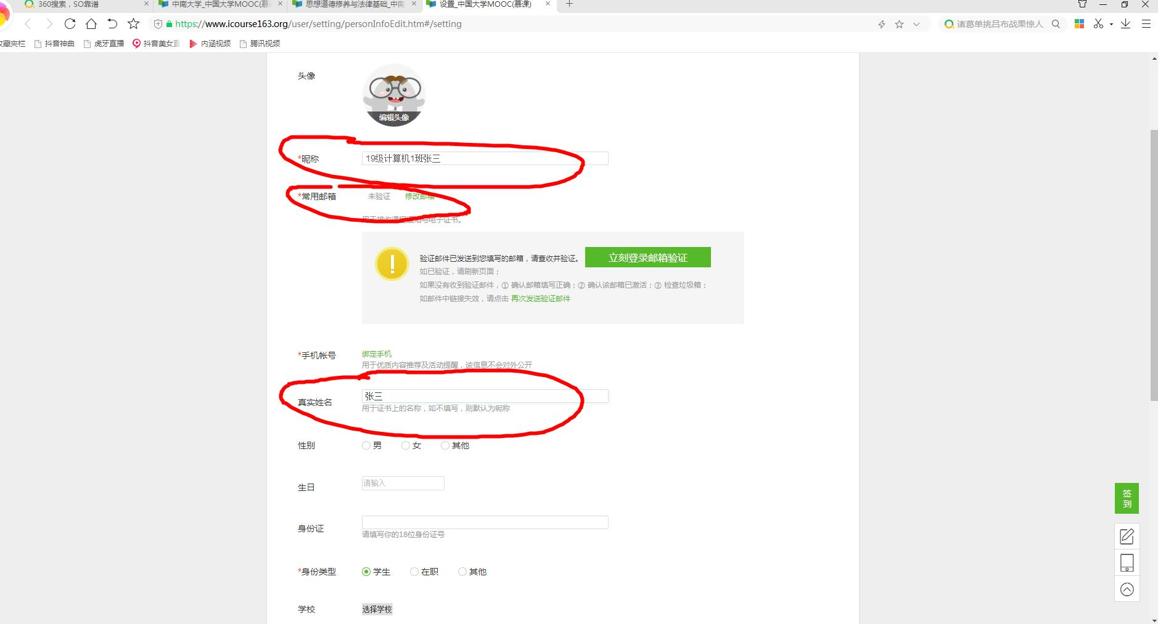
第四步：完善个人信息，把鼠标放在右上角小头像处，点击设置，昵称统一设置为19级+专业班级+姓名，绑定常用邮箱，以及真实姓名。设置号后记得点击保存。

Slide 6
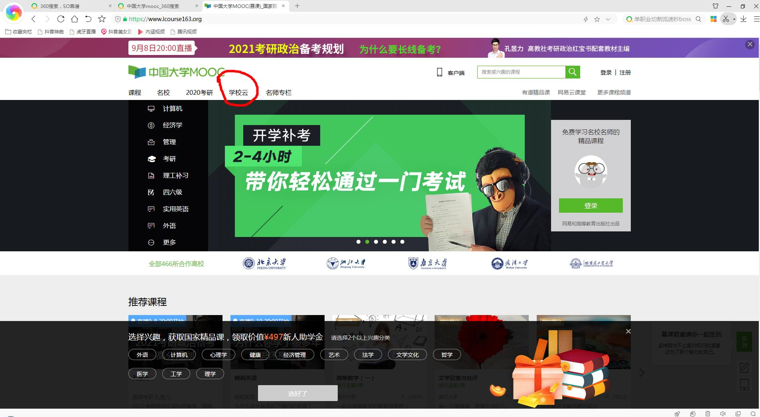
第五步：学校云认证点击学校云进行认证，输入学校名称“中南大学”、学号、姓名、验证码进行认证。

Slide 7
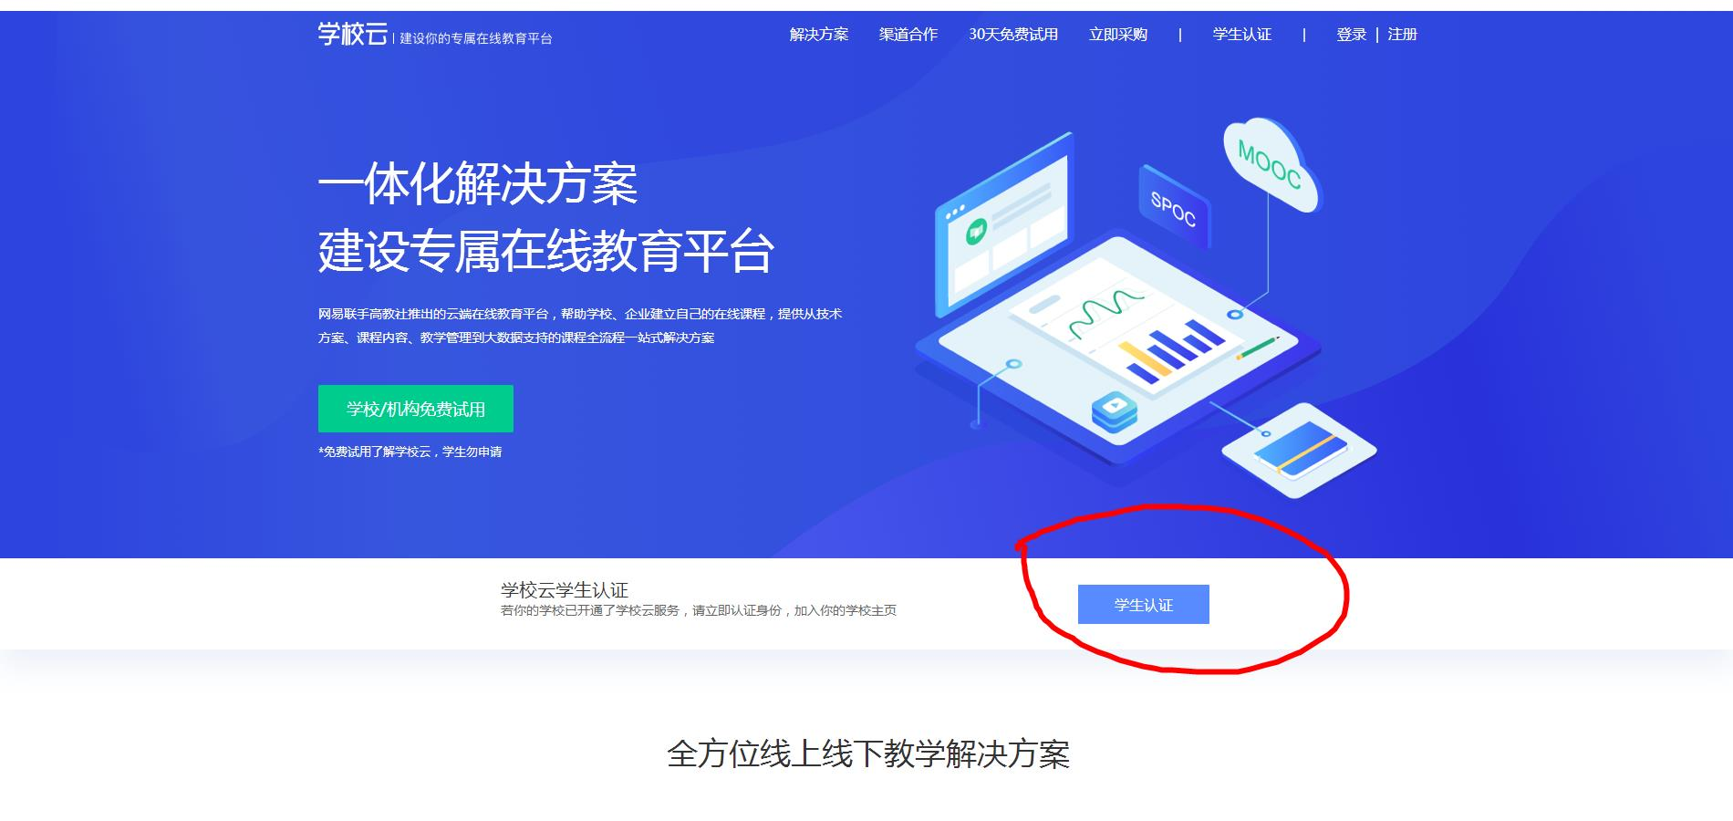
第五步：点击学生认证

Slide 8
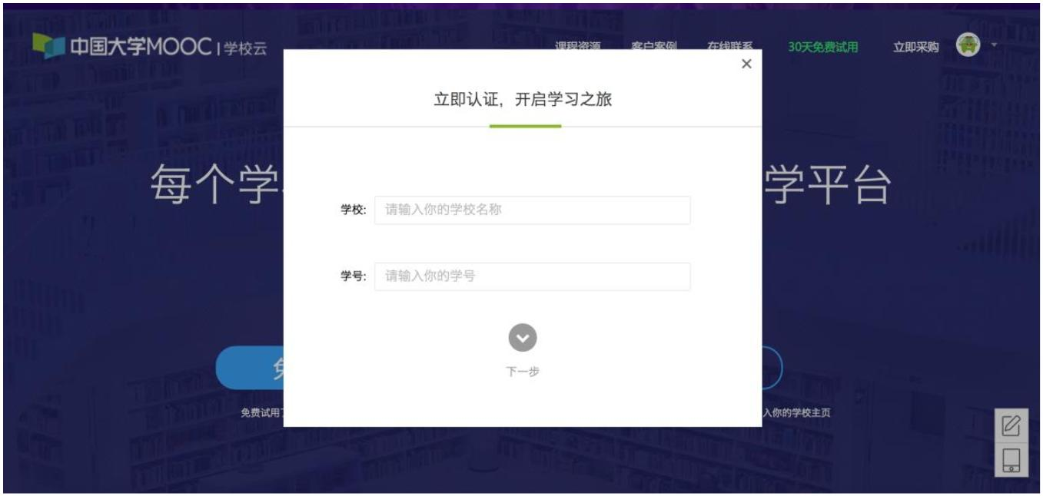
第五步：输入学校名称“XX大学”、学号。

Slide 9
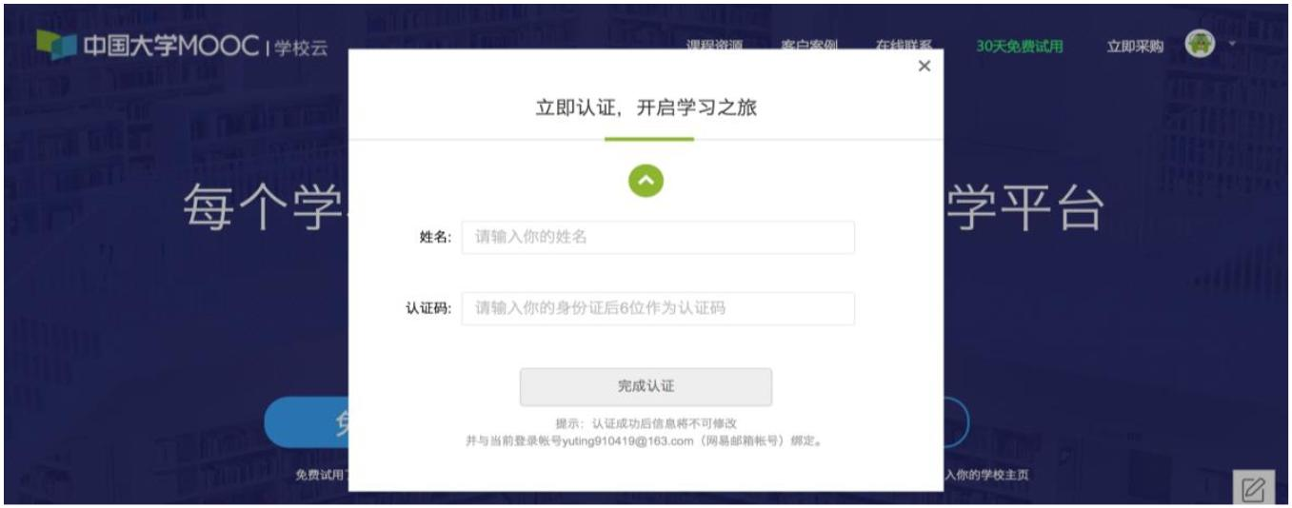
第五步：请同学们注意，输入姓名、认证码，认证码不要输入身份证后六位，认证码统一设置为111111。

Slide 10
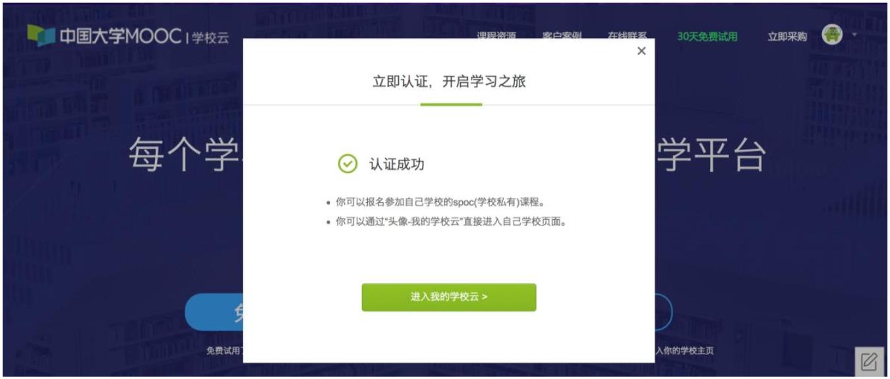
第六步：认证成功后点击进入我的学校云，进行选课

Slide 11
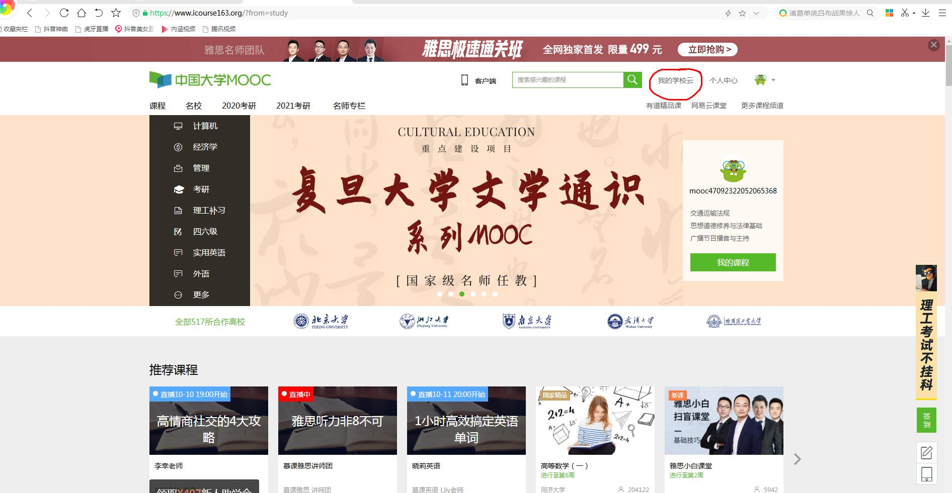
电脑端学习，再次登录时，点击我的学校云，进行选课学习。

Slide 12
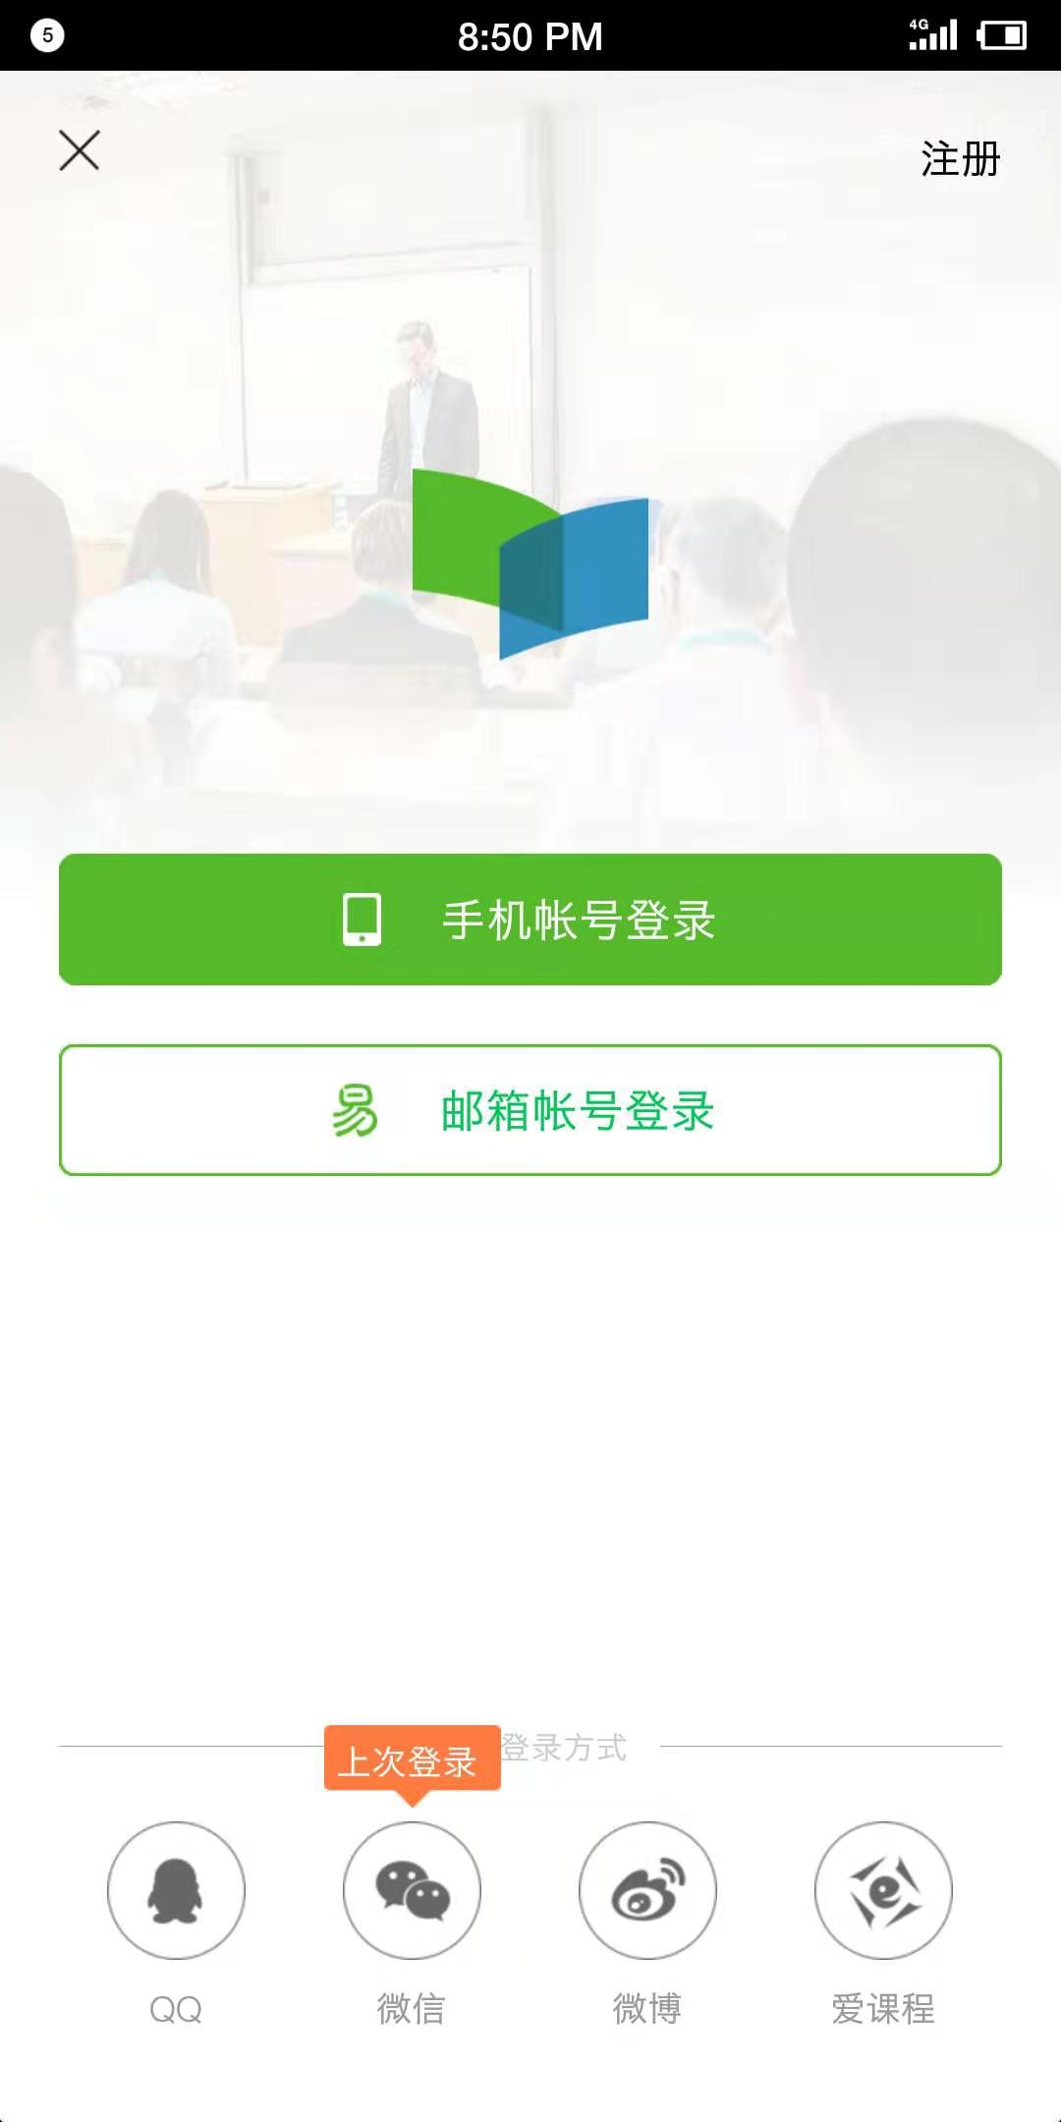
手机端（移动）登录 第一步：下载APP（中国大学MOOC），在电脑端已经登录学习过的同学，使用原有账号直接登录即可，未登录过的同学，选择手机号码、QQ、微信任一方式直接登录，注意不需注册，直接登录。其他登录方式不要考虑。

Slide 13
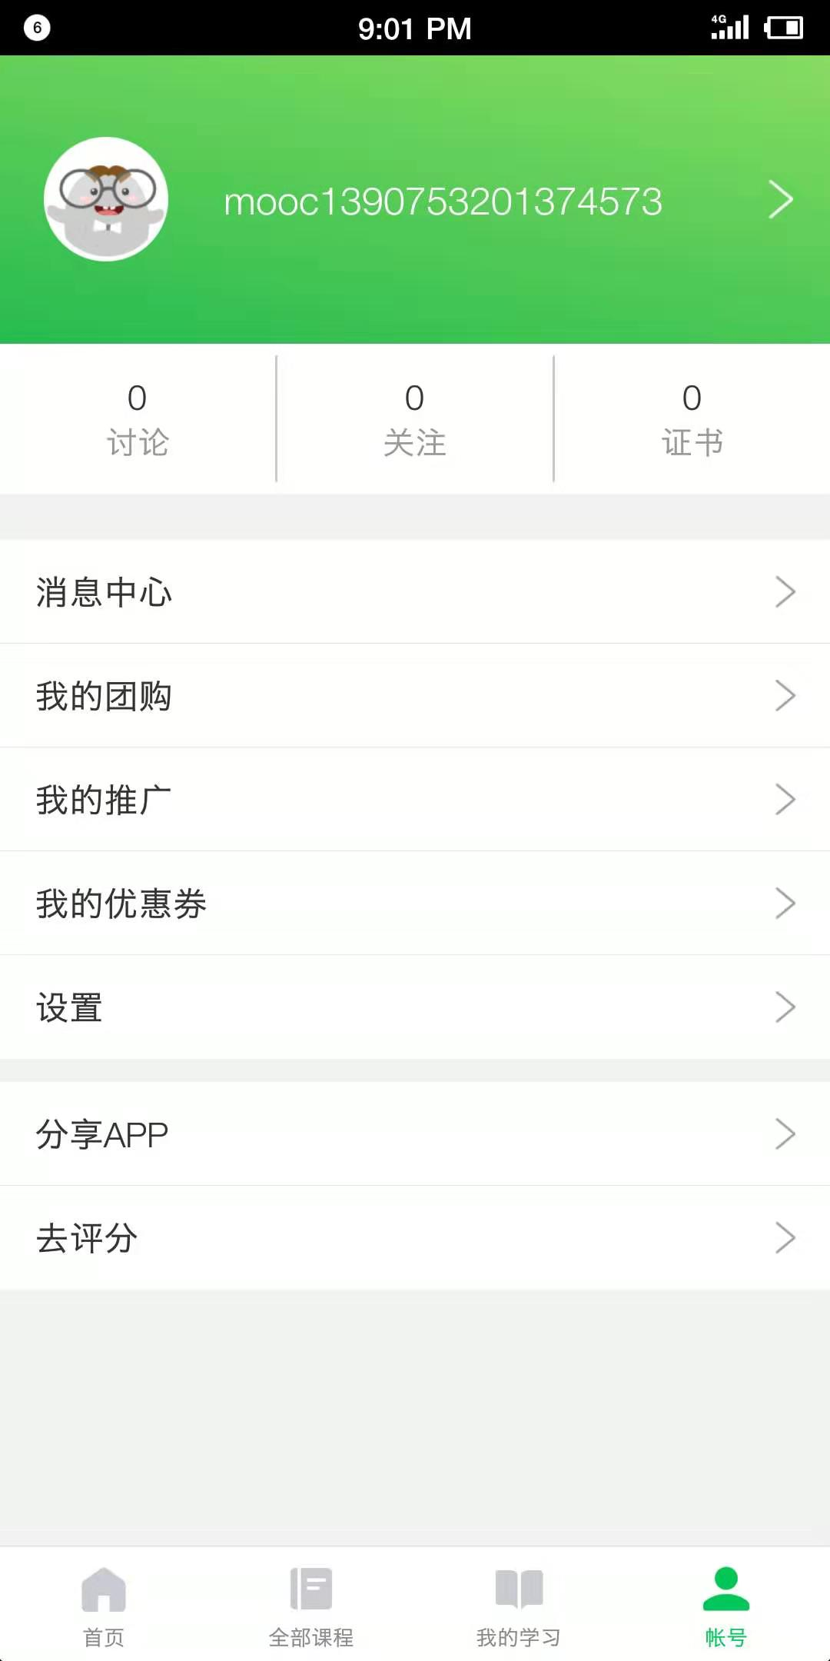
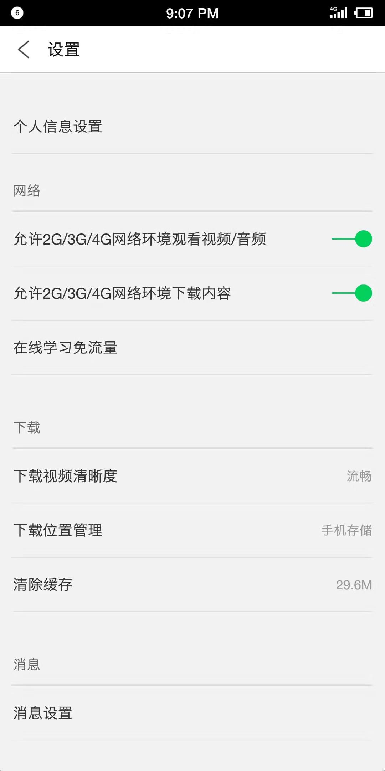
第二步：登录进去后选择帐号--设置--个人信息设置，昵称19级+专业班级+姓名。

Slide 14
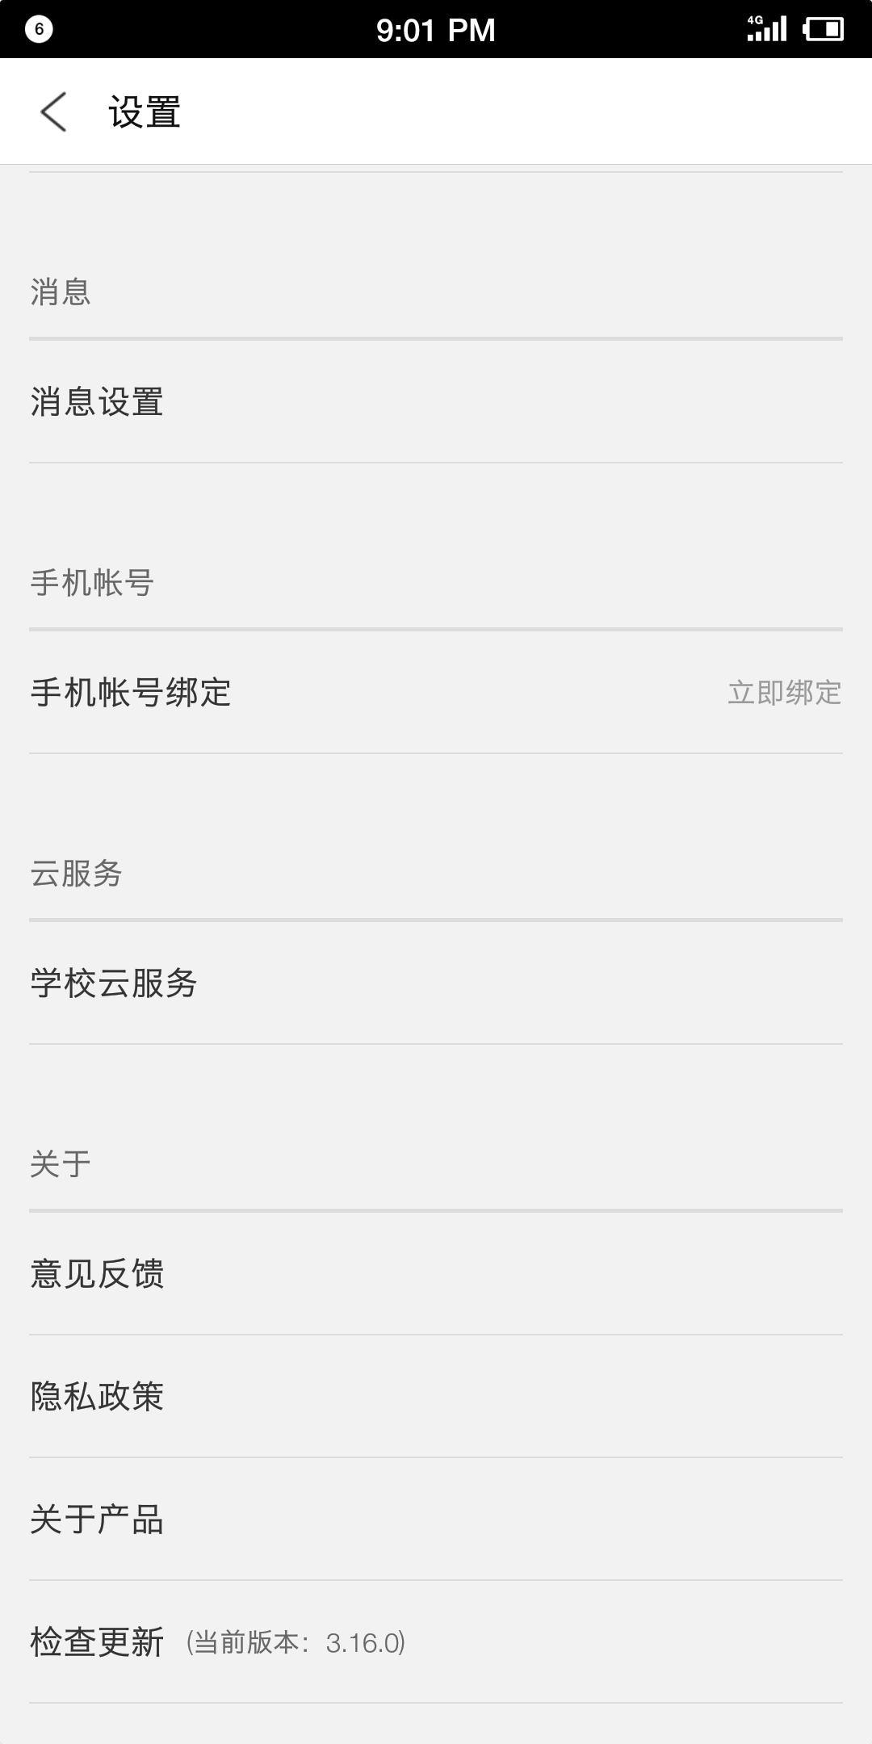
第三步：学校云认证，选择帐号--设置--学校云服务

Slide 15
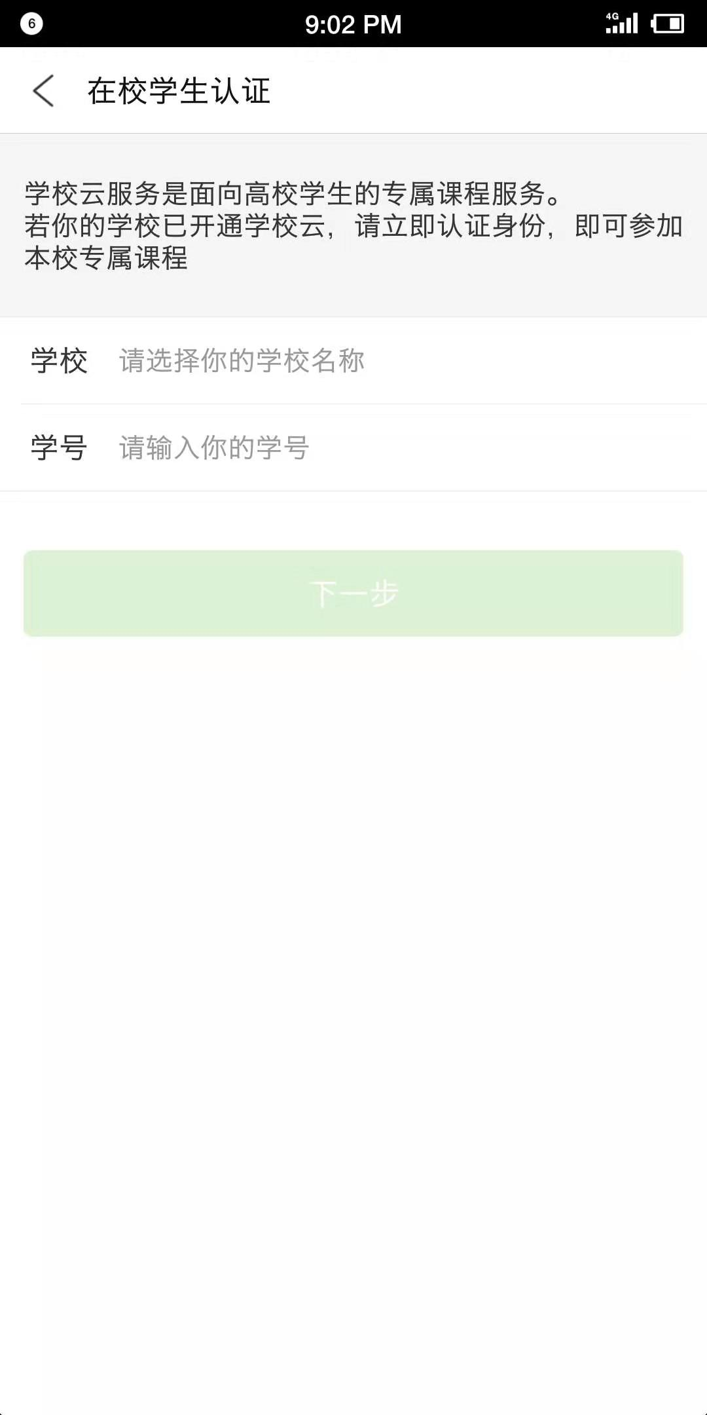
第四步：输入XX大学、学号。注意验证码不是身份证后6位，一般后台已经设为111111。

Slide 16
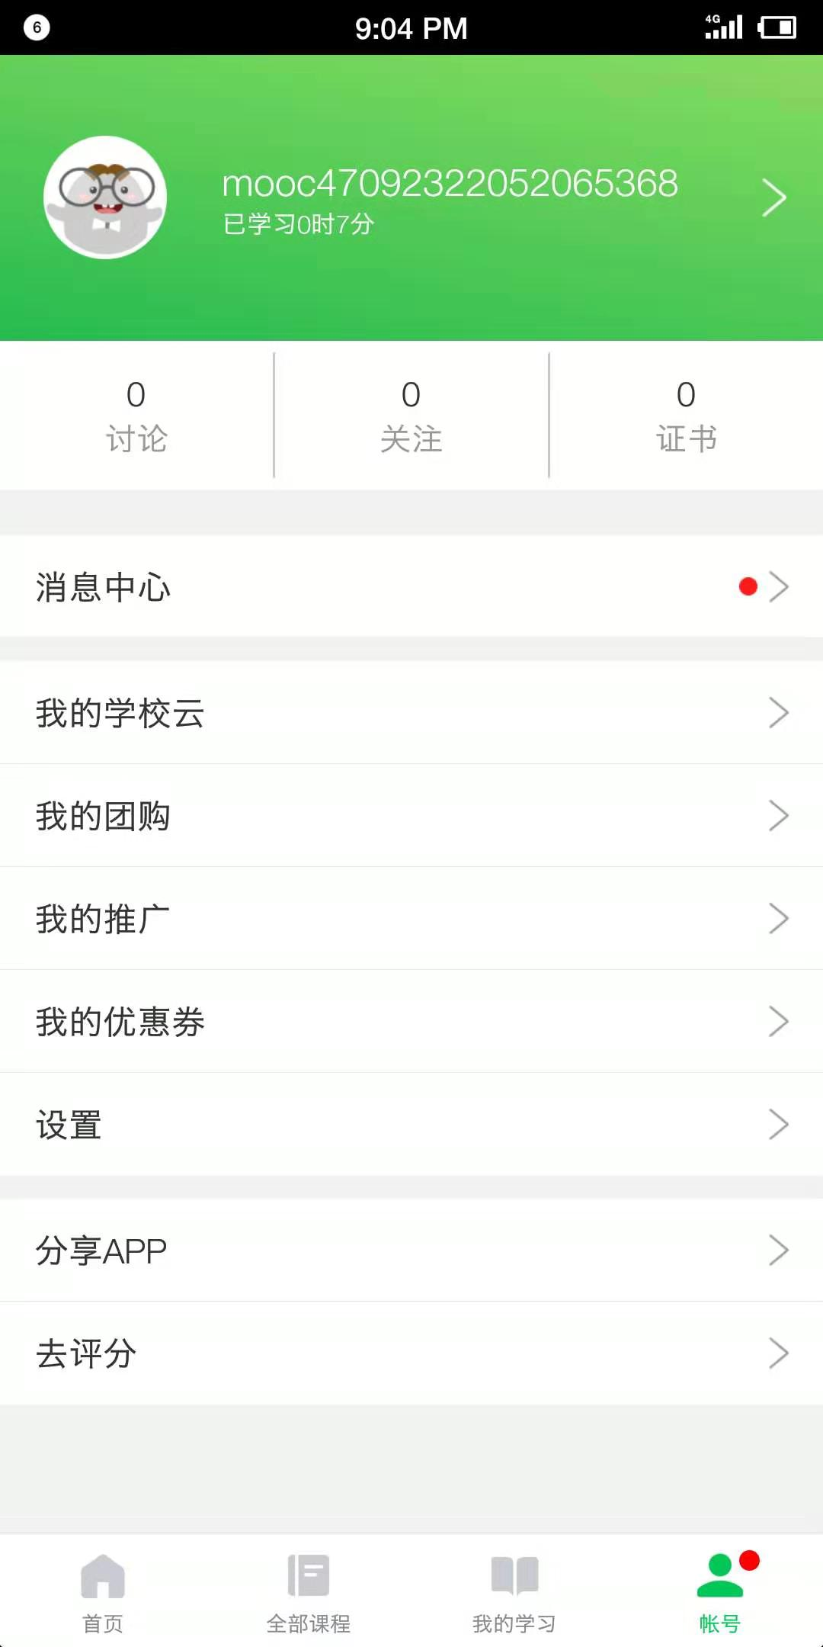
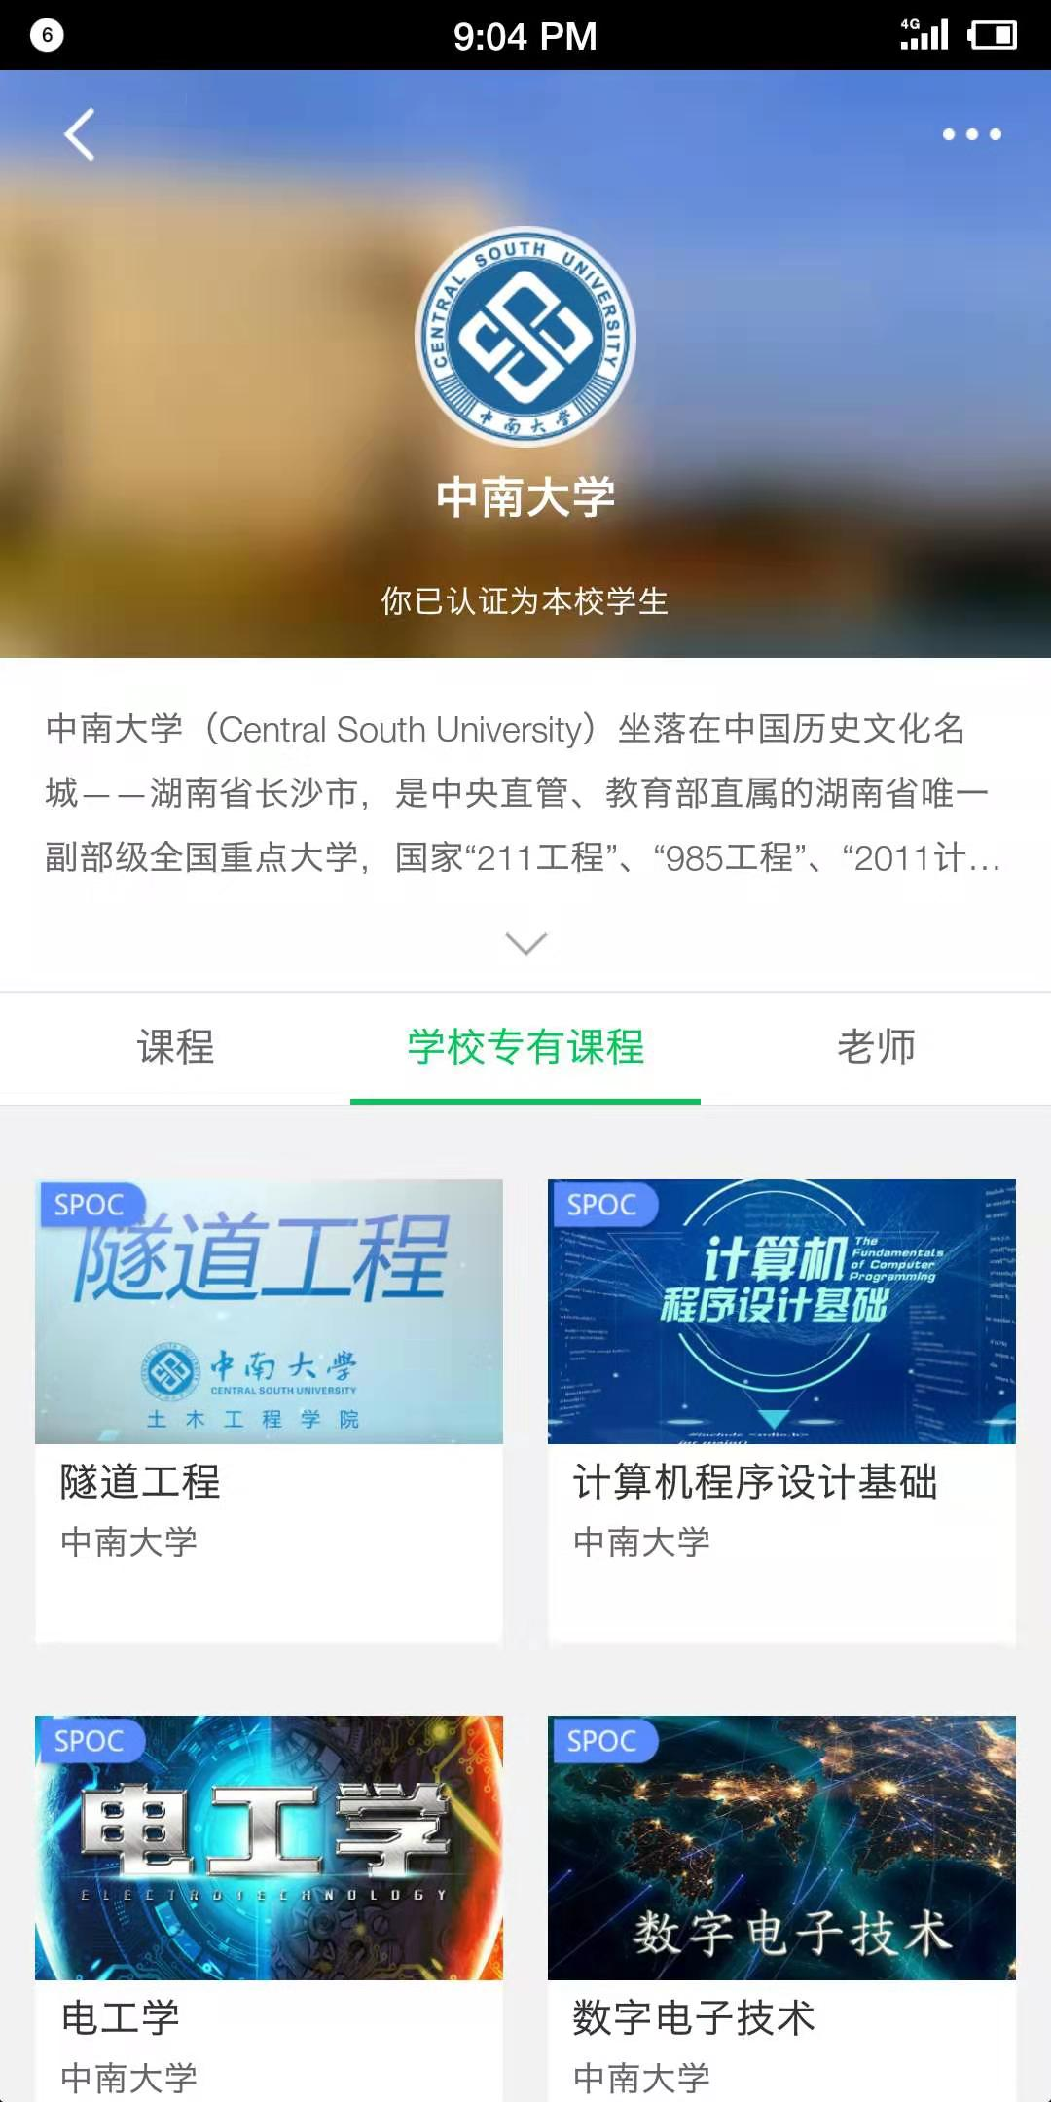
第五步：进行选课学习，选择帐号--我的学校云。如果需要选择学习SPOC，请选择（学校专有课程），如果需要选择学习本校MOOC，请选择（课程）。

